Slide 1
Проект эмуляции терминала
Выполнили:
Хмельницкий Антон Б01-306
Рачинский Максим Б01-303
Исходники: https://github.com/khmelnitskiianton/terminal-emulator

Slide 2
🎯 Задачи проекта
Цель проекта - создание терминального эмулятора, включающего графический терминал - iksTerm и оболочку paraShell для Linux.
Основные задачи:
Разработка минималистичного терминала с графическим интерфейсом.
Реализация командной оболочки для взаимодействия с пользователем.
Изучение работы с псевдотерминалами (PTY) в Linux и взаимодействия между терминалом и оболочкой.
Создание удобного интерфейса для использования терминала и оболочки пользователем.
Оформление проекта в соответствии с современными стандартами: система контроля версий, документация, системы сборки, лицензия, описание проекта, а также его использования.

Slide 3
🧩 Структура проекта
1. iksTerm — графический терминал
Отображает текстовый вывод и обрабатывает пользовательский ввод.
Запускает дочерний процесс с оболочкой.
Обеспечивает взаимодействие с оболочкой через PTY.
Написан на C с использованием X11 и низкоуровневых системных вызовов.
Имеет удобный пользовательский интерфейс, поддерживает различные опции по кастомизации.
2. paraShell - оболочка
Реализует ввод, разбор и выполнение команд (в отдельных процессах, созданных с помощью системного вызова fork()).
Реализовано межпроцессное взаимодействие посредством файловых дескрипторов и механизма pipe.
Имеет встроенные команды(такие как cd, exit), может быть расширена для поддержки новых функций и команд.

Slide 4
⚙️ Сборка и запуск
Клонирование и сборка проекта
(Полное описание доступно на Github)
Установка и генерация описания
Запуск терминала на оболочке
iksTerm –shell=/usr/bin/paraShell
Альтернатива сборка в контейнере

Slide 5
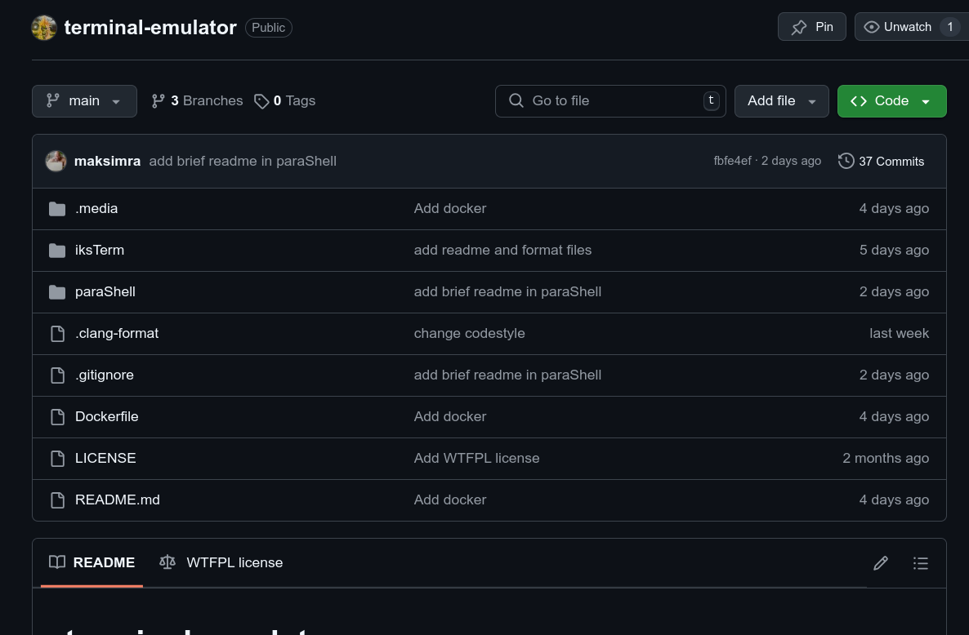

Slide 6
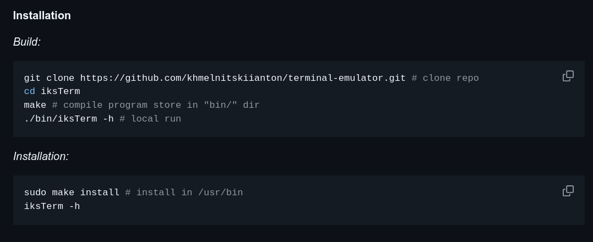
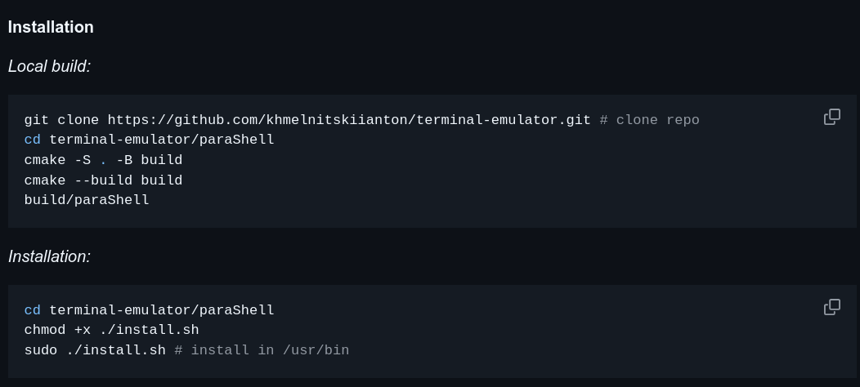

Slide 7
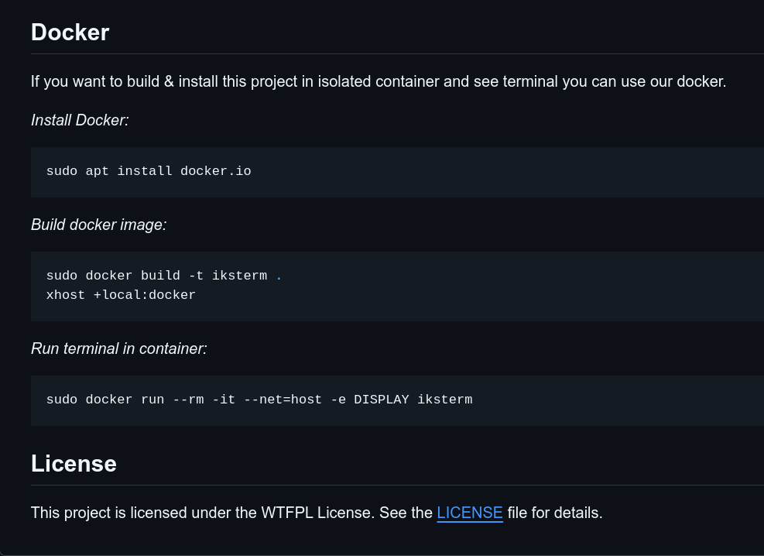

Slide 8
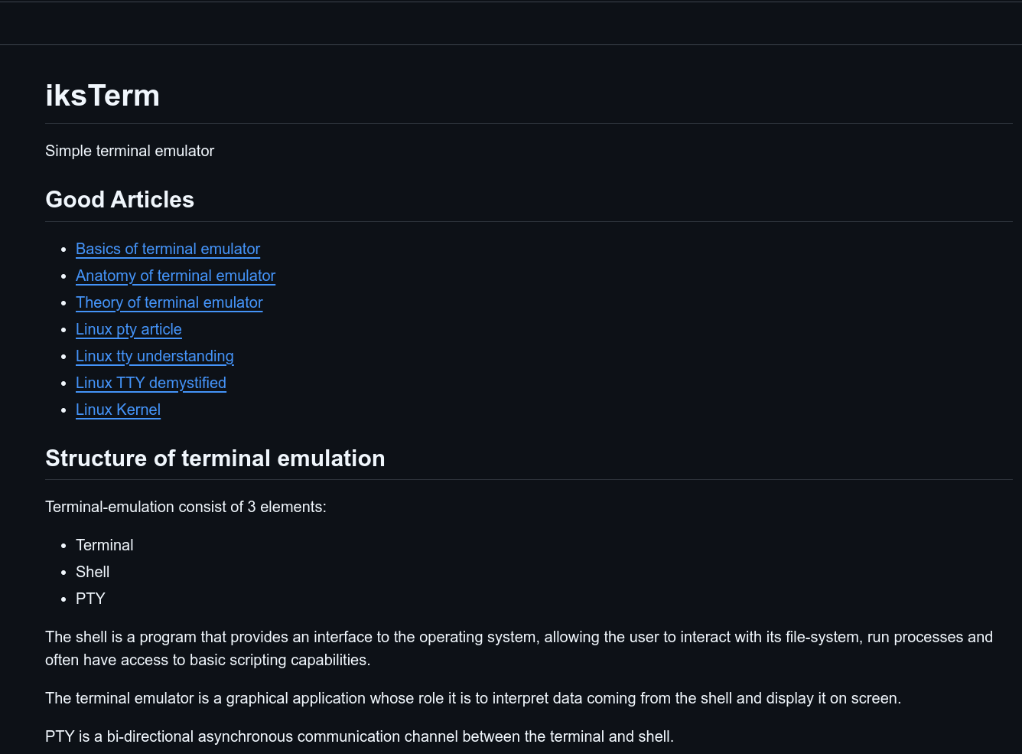

Slide 9
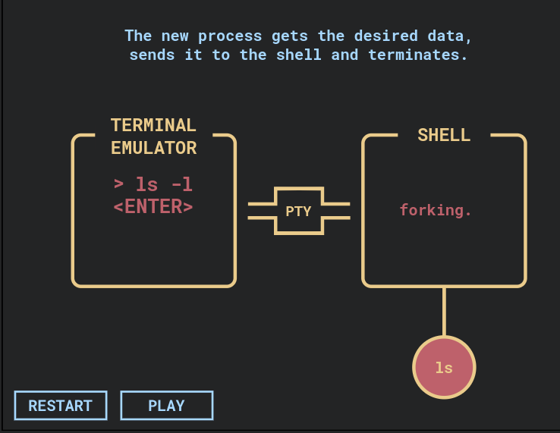

⚙️Реализация

Slide 10
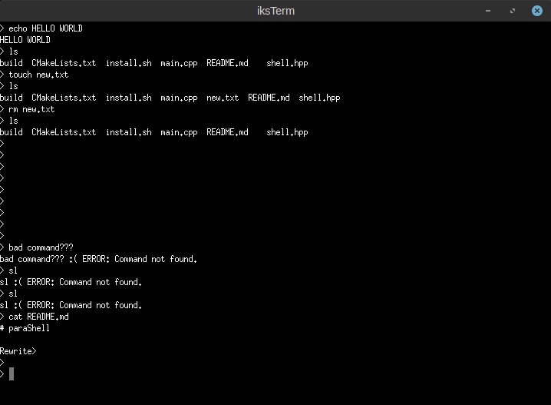

Slide 11
🛠️ Используемый стек технологий
Язык программирования: C++, C
Программа разработки: Visual Studio Code
Графическая библиотека: X11 (X Window System)
Стандартные C библиотеки: POSIX (PTY, процессы, файловые дескрипторы, ioctl), GNU C Lib(аргументы командной строки)
Элементы C++: стандартные контейнеры C++, умные указатели, наследование и полиморфизм.
Сборка проекта: CMake, Make
Документация: Doxygen
Система контроля версий: Git, Github
Система развертки приложения: Docker
Описание проекта: Man, Markdown, License
Дополнительные инструменты: bear (для поддержки LSP и clang-based инструментов), clang-format

Slide 12
✅ Результаты и функциональность
Реализован графический терминал с простым пользовательским интерфейсом.
Разработана минималистичная, но расширяемая командная оболочка.
Применены системные технологии Linux: PTY, fork, execv.
Использованы стандартные контейнеры C++, умные указатели, наследование и полиморфизм.
Проект оформлен с использование современных инструментов разработки: документация, структура, автоматизация сборки и развертки приложения.
Протестирован запуск внешних программ, взаимодействие с пользовательским вводом и выводом.

Slide 13
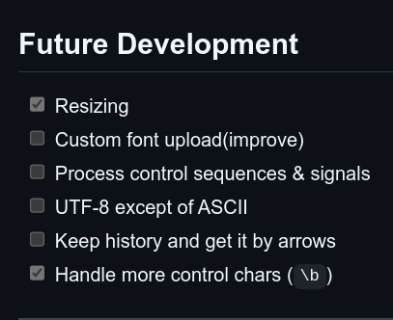

Slide 14
Спасибо за внимание!

